Slide 1
ОСОБЛИВОСТІ СЕРВІСУ GOOGLE ADWODS

Slide 2
Вступ
Google AdWords - система контекстної реклами в інтернеті, що входить в список комерційних сервісів пошукової компанії Google. Щоб рекламувати проекти, сервіси, товари за допомогою контекстної реклами в Google AdWords необхідно зареєструватися і внести гроші на оплату послуг.

Slide 3
Особливості сервісу Google AdWords
Рекламні оголошення AdWords показуються на сторінці пошукової видачіGoogle і на сайтах, які входять партнерську мережу Google AdSense.
Вартість проведення рекламної кампанії в AdWords значно нижче, ніж в Яндекс.Директ. Однак і рівень конверсії також нижче.
Особливу привабливість рекламний сервіс Google AdWords являє при таргетуванні на аудиторію мобільних користувачів. Найбільш поширену у всьому світі мобільною платформою є Android. А смартфони і планшетні комп'ютери на базі Андроїд мають пошук Google за замовчуванням.

Slide 4
Переваги Google AdWords
Широкі можливості для точного таргетування рекламних показів для своєї цільової аудіторії по багатьох параметрах.
Безліч навчальних матеріалів.
Зручна форма редагування оголошень.
Гнучка система управління вартостями показів.
Групування оголошень.

Slide 5
Контекстна реклама в Google
Перше, що необхідно зробити перед запуском рекламних кампаній в AdWords - це чітко визначити їх цілі. Або іншими словами чітко відповісти собі на питання: «Для чого створюється рекламна кампанія? Яких результатів вона повинна досягти? »
Цілями реклами в AdWords можуть бути:
Підвищення впізнаваності бренду
Збільшення обсягу продажів і залучення клієнтів

Slide 6
Налаштування рекламних оголошень в Google AdWords
Уважно заповніть кожен з пунктів налаштування. При встановленні денного бюджету Google AdWords видасть вам потенційну кількість кліків тапоказів в день . Після цієї кількості кліків, денний бюджет вичерпується і показ реклами в цей день припиняється.
Ставку за клік у першому рекламному оголошенні, краще щоб AdWords призначав автоматично, потім її можна буде поміняти, проаналізувавши кількість кліків за день, їх вартість, розмір денного бюджету.
Дуже важливим аспектом є ключові слова. Ключові слова - одне з найголовніших налаштувань в AdWords, це слова і фрази, за якими будуть показуватися ваші оголошення в відповідь на пошукові запити користувачів.
Первинний список ключових слів завжди можна скласти виходячи з просто перерахування своїх товарів або послуг.
При налаштуванні ключових слів за якими буде шукатись ваш сайт, звертайте увагу на підказки щодо їх популярності.

Slide 7
Налаштування рекламних оголошень в Google AdWords

Slide 8
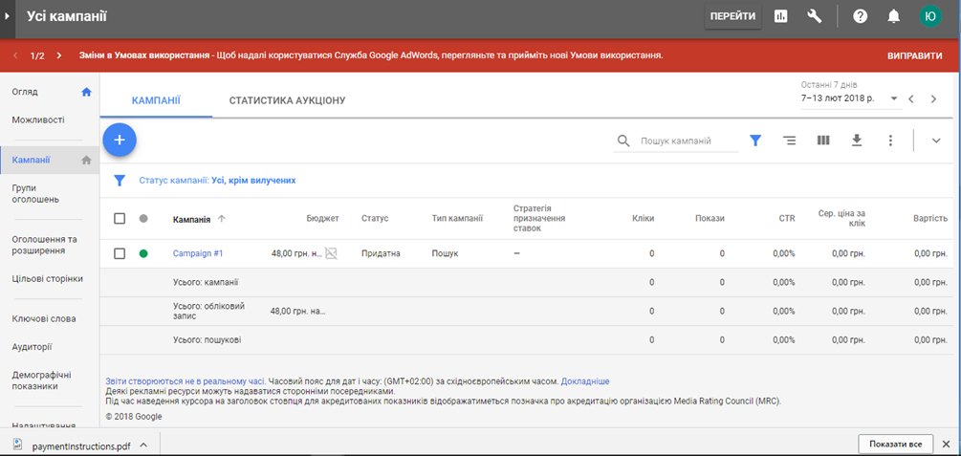
Керування рекламними кампаніями
Сторінка керування вашими рекламними кампаніями і оголошеннями в Google AdWords має вигляд:

Slide 9
Керування рекламними кампаніями
Тут ви маєте можливість вносити зміни у вже створену рекламну кампанію, додавати нові оголошення, оновлювати список ключових слів, створювати аудиторії, планувати показ своїх оголошень (дні тижня, години) та виконувати інші налаштування, а також створювати нові рекламні кампанії і виконувати всі налаштування для них.
Для ефективної реклами потрібно оргаганізувати ефективну структури облікового запису AdWords.

Slide 10
Всі ключові слова в групі оголошень повинні належати до одного товару або бути пов'язані однією тематикою. Тексти оголошень в рамках однієї групи оголошень повинні бути релевантними будь-якому ключовому слову з цієї групи оголошень.
Кампанії можна з організовувати виходячи з:
цілей рекламних кампаній
видів рекламованих товарів і послуг
регіону, в якому рекламуються товари та послуги
Для прикладу, в акаунті можуть бути такі кампанії: "Взуття_Київ" і "Взуття_Львів". У кожній з цих кампаній можуть бути групи оголошень: "Черевики", "Туфлі", "Чоботи", "Сандалі" і т.д. В даному прикладі кампанія організована за двома ознаками: виду товару і регіону.

Slide 11
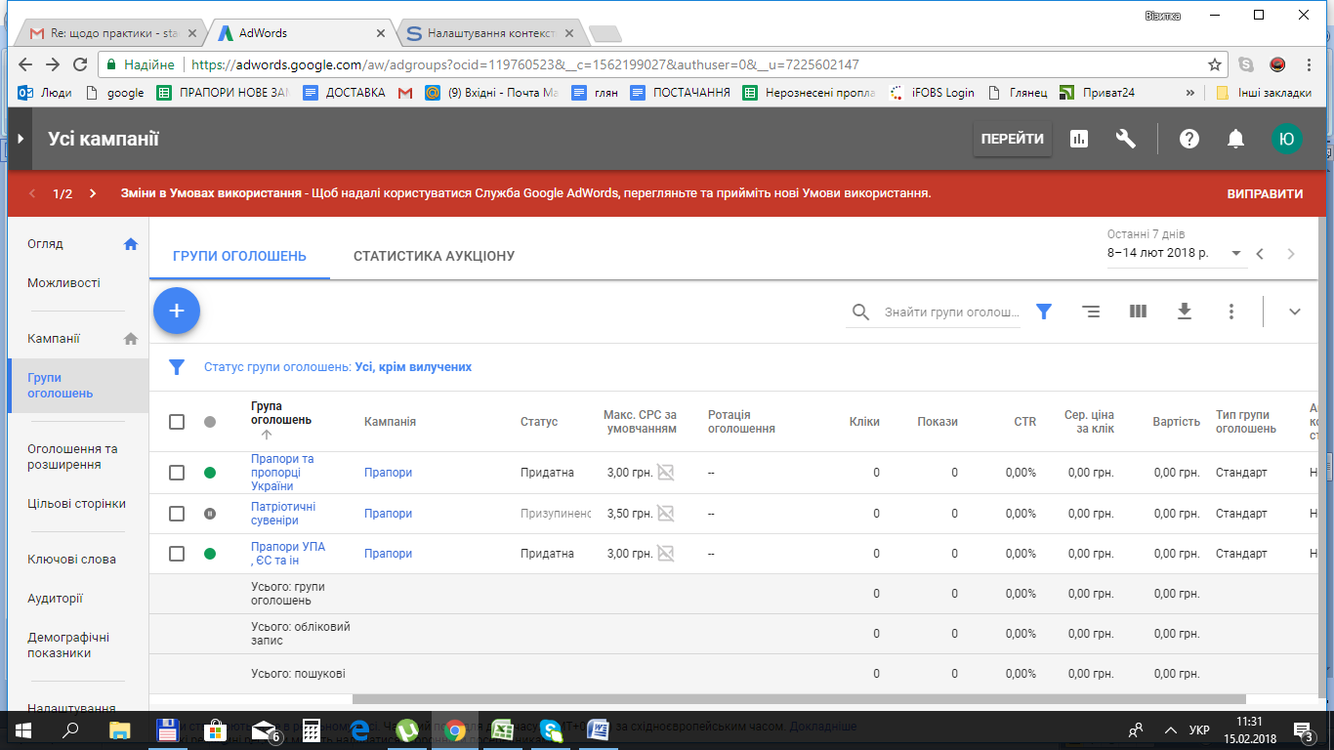
У цьому прикладі групи оголошень створені за ознакою виду товару.
Щоб потенційні клієнти клікали саме по вашому оголошенню необхідно дотримуватись таких рекомендацій:
Використовувати ключові слова в тексті оголошень. Таким чином підвищується релевантність оголошення, що добре впливає на показник якості , що, в свою чергу, покращує позиції оголошень і знижує вартість кліка . Також коли клієнт вводить запит відповідний ключовому запиту, то саме слово підсвічується жирним.
Вказувати в оголошеннях свої переваги. Це так звана «замануха», якою може бути безкоштовна або швидка доставка, сезонні знижки, низька вартість і т. д.
Використовувати заклик до дії в тексті оголошення. Підкажіть, що повинен зробити клієнт. Наприклад: «Замовляйте зараз», «Купуйте», «Купіть у нас», «Реєструйтеся», «Дізнайтеся» і т. д.
Скласти кілька текстів оголошень. Додати в групу оголошень не один, а кілька текстів оголошень, що відрізняються один від одного, щоб згодом, визначити, які тексти краще працюють.

Slide 12
Важливим аспектом ефективної реклами є зв’язування ресурсів Google Analytics із керуючим обліковим записом AdWords, що допоможе аналізувати активність клієнтів на ваших веб-сайтах після кліку оголошення, пов’язаного з будь-яким обліковим записом AdWords у керуючому обліковому записі. Ця інформація дасть можливість зрозуміти, яку частку трафіку або клієнтів отримано завдяки AdWords, і оптимізувати оголошення та веб-сайт. Коли ви додаєте нові облікові записи AdWords у керуючий обліковий запис, вони автоматично зв’язуються з відповідними ресурсами Analytics, а тому їх не потрібно зв’язувати вручну.

